Slide 1


Ứng dụng đặt món ăn trực tuyến
Giới thiệu
Project2
"Đặt món dễ dàng - thưởng thức hương vị tuyệt vời!"

Slide 2

Chương trình
Giới thiệu
Mục tiêu và Chiến lược
Liên hệ
Tóm tắt về ứng dụng
Sứ mệnh
Giá trị

Slide 3

Quay lại Trang Chương trình
Giới thiệu
về NpnFood
"Với mỗi lần nhấp chuột, món ngon sẽ đến tận cửa!"

Slide 4

"Sứ mệnh của chúng tôi là mang đến trải nghiệm ẩm thực tiện lợi và tuyệt vời, kết nối khách hàng với những món ăn yêu thích một cách nhanh chóng và dễ dàng nhất."
Quay lại Trang Chương trình

Slide 5



Giá trị
Quay lại Trang Chương trình
Trao đổi
Thông tin
Tinh thần
"Tạo ra lợi ích đôi bên với dịch vụ tiện lợi và chất lượng cao."
"Cung cấp thông tin minh bạch, chính xác để khách hàng lựa chọn dễ dàng và tin cậy."
"Lan tỏa niềm vui ẩm thực và kết nối mọi người qua từng bữa ăn."

Slide 6
Quay lại Trang Chương trình
50,000
Khách hàng Mới
Mục tiêu và Chiến lược
▪ Cải thiện, bảo trì những lỗi phát sinh ở các tính năng hiện tại.
▪ Cải thiện giao diện thân thiện hơn với người dùng.
▪Phát triển thêm tính năng chăm sóc khách hàng,tích điểm,…
25 tỷ VNĐ
Doanh thu Mục tiêu

Slide 7

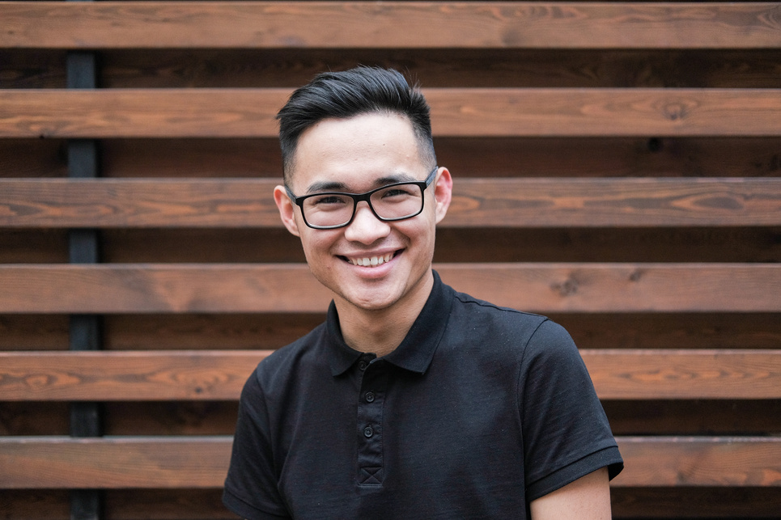

Bạn có
câu hỏi
nào không?
Mai Anh
~ NpnFood~
MaiAnh@gmail.vn
An Hải
~ NpnFood ~
Đừng ngần ngại liên hệ chúng tôi!
AnHải@gmail.vn
Thuý Lan
~ NpnFood ~
ThuýLan@gmail.vn
Quay lại Trang Chương trình

Slide 8
Bình luận
Liên Hệ
Dịch vụ
Chăm sóc khách hàng
Phản hòi
Ứng dụng đặt món ăn trực tuyến
trang chủ
tin tức
Sản phẩm
Trao đổi sản phẩm
Phương thức vận chuyển
Giới thiệu
Mua sản phẩm
Quay lại Trang Chương trình

Slide 9
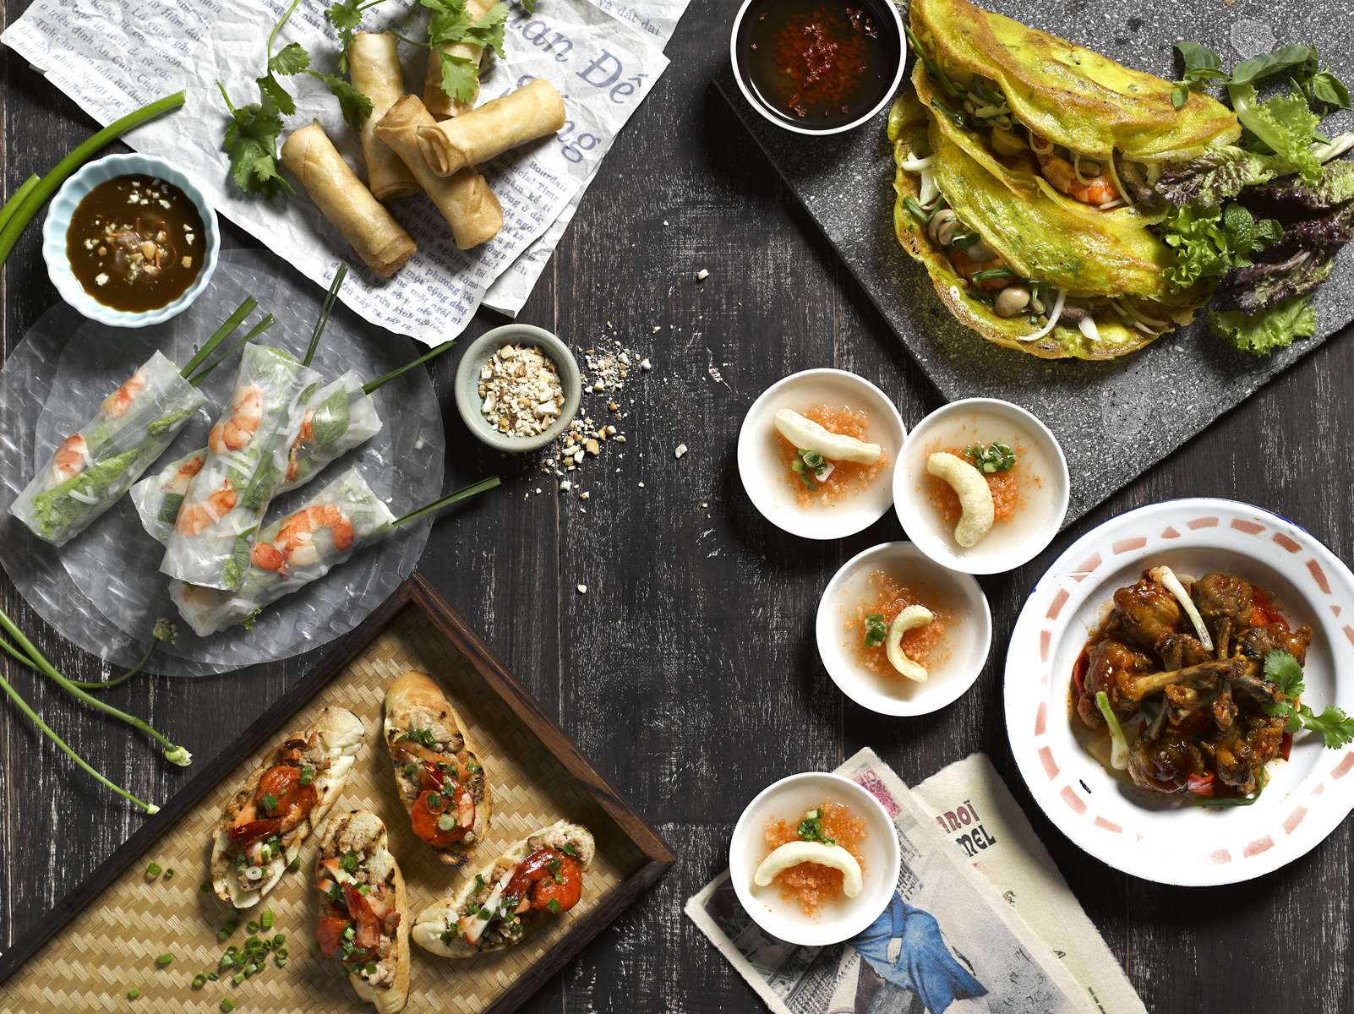
Nguyễn Nam
NGÀY 15/11/2024
Thanks for Listening!
"Đặt món nhanh chóng, thưởng thức trọn vị – kết nối mọi bữa ăn yêu thương!"

